Slide 1



Архитектор 1С
Организация учета бесплатной передачи образцов продукции
другим компаниям

Slide 2


Меня хорошо видно
& слышно?

Slide 3
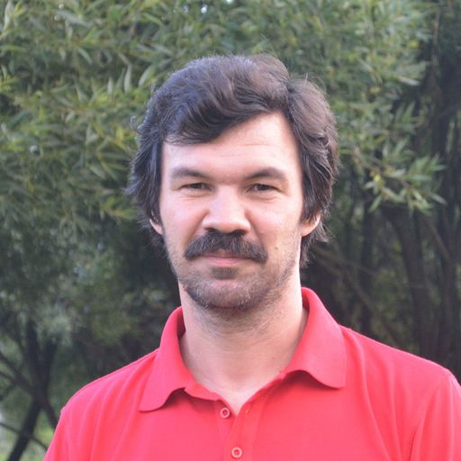
Защита проекта
Тема: Организация учета бесплатной передачи образцов продукции другим компаниям
Бильданов Айрат
Более 20 лет опыта работы на платформе 1С:Предприятия
В основном занимался разработкой. Сейчас занимаю должность Ведущий разработчик 1С.

Slide 4
План защиты
Цель и задачи проекта
Какие технологии использовались
Что получилось
Выводы
Вопросы и рекомендации

Slide 5
Цель и задачи проекта
Цель проекта: создать прикладное решение для организации учета бесплатной передачи образцов продукции другим компаниям
1. | Разработать модуль для ввода клиентами заявок на бесплатную передачу образцов продукции.
2. | В учетной системе разработать подсистему для учета бесплатной передачи образцов.
3. | Настроить транспорт для передачи заявок в учетную систему и обратной передачи статусов заявок.

Slide 6
Какие технологии использовались
1. | 1С:Предприятие в качестве учетной системы по передаче бесплатных образцов продукции и в качестве системы для ввода клиентами заявок на передачу бесплатных образцов продукции
2. | Брокер сообщений Kafka для настройки обмена между системами
3. | Vanessa Automation в качестве инструмента для тестирования прикладного решения
4. | Методику APDEX в качестве инструмента для оценки интегральной производительности системы
5. | PlantUML в качестве инструмента для создания диаграмм

Slide 7
Что получилось
Проект находится в репозитории по адресу:
https://github.com/airat007/otus

Slide 8
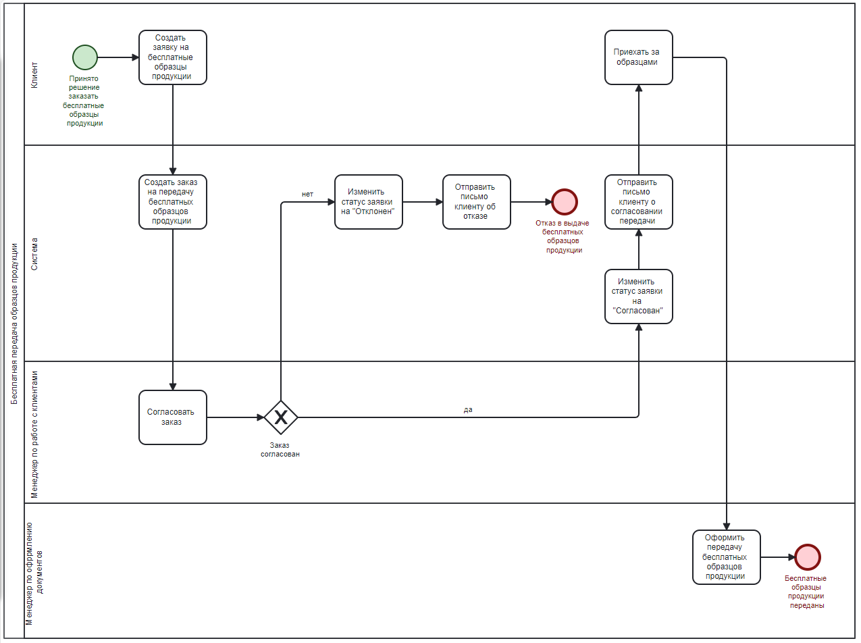
BPMN

Slide 9
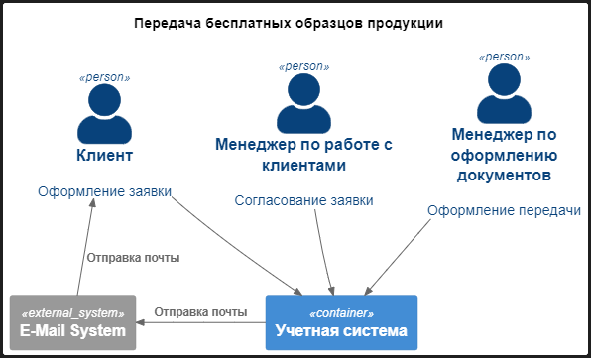
Контекст-диаграмма

Slide 10
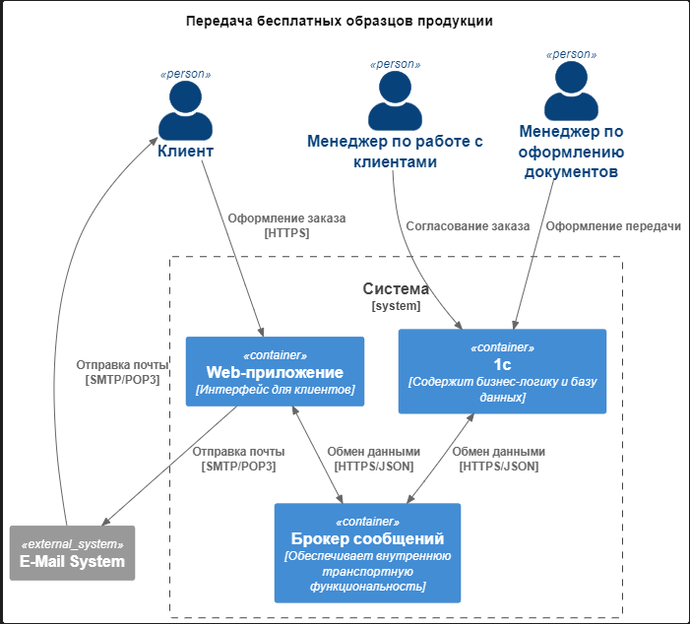
Контейнер-диаграмма

Slide 11
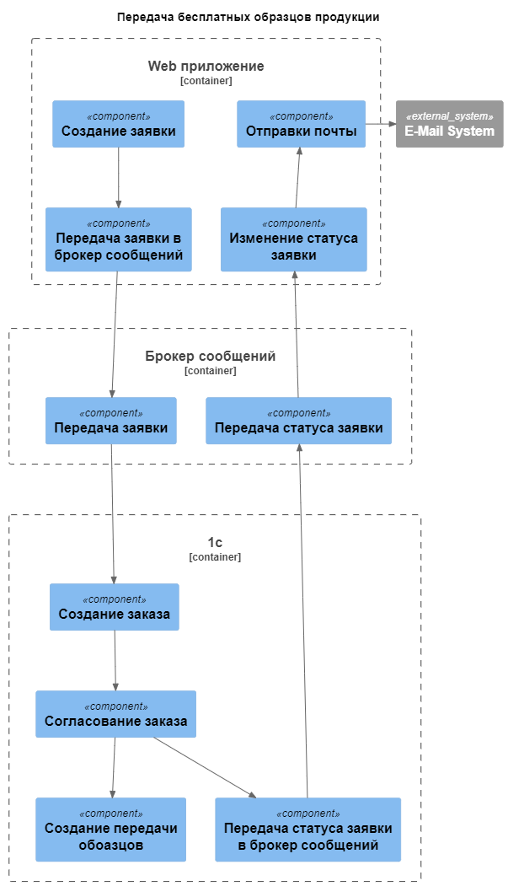
Компонент-диаграмма

Slide 12
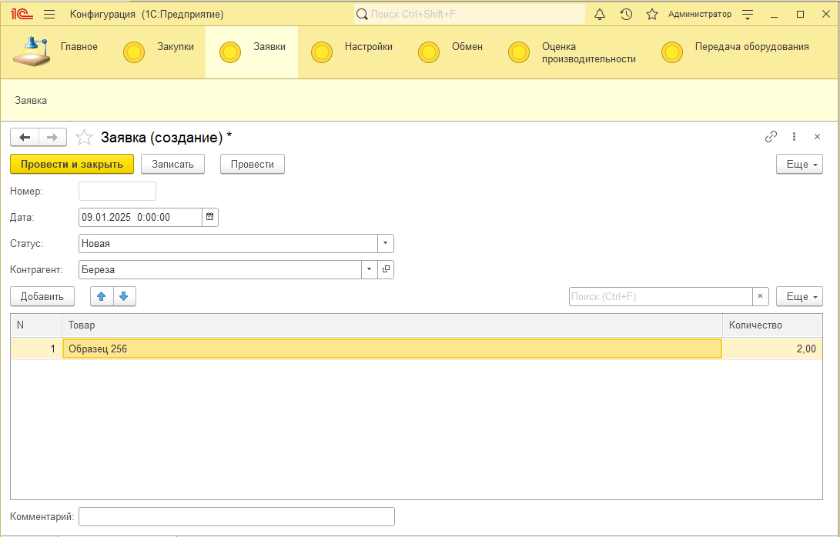
Документ Заявка создается клиентом

Slide 13
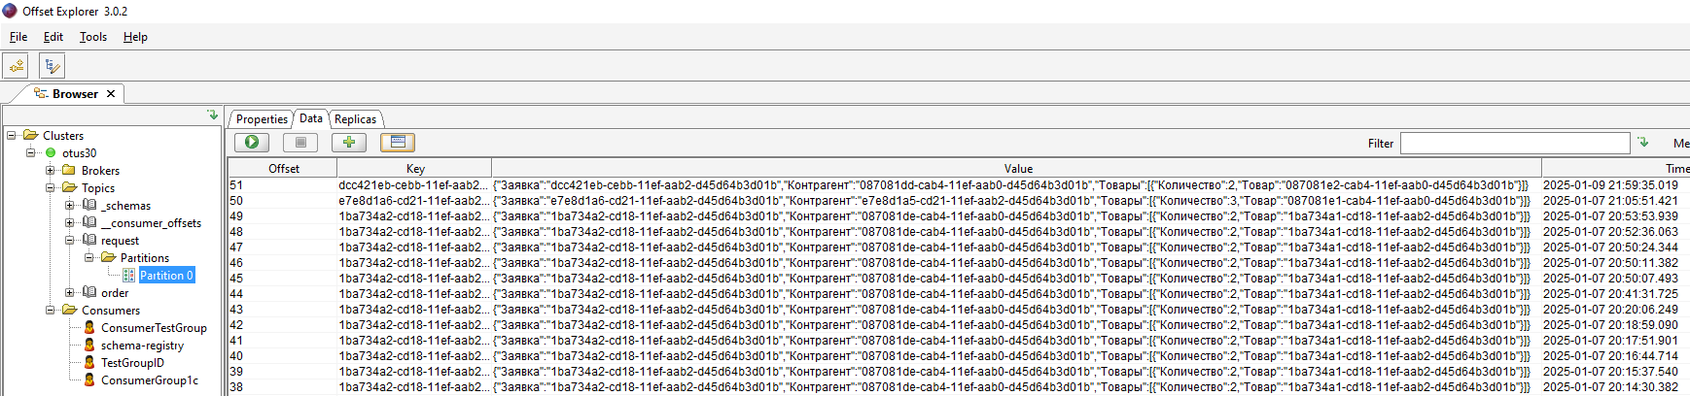
Заявка летит в Кафку

Slide 14
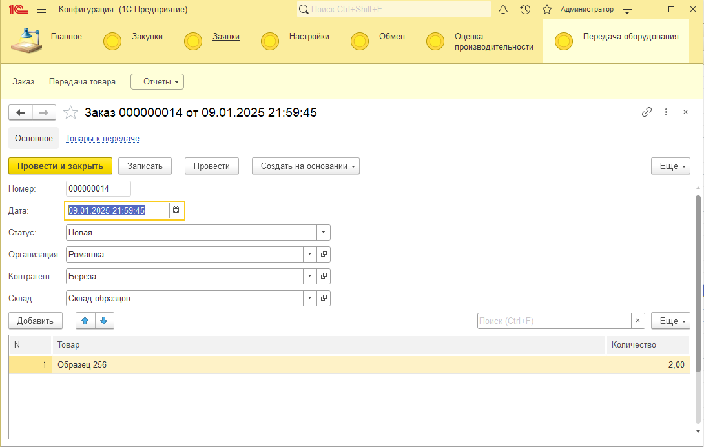
Документ Заказ создается при получении из Кафки

Slide 15
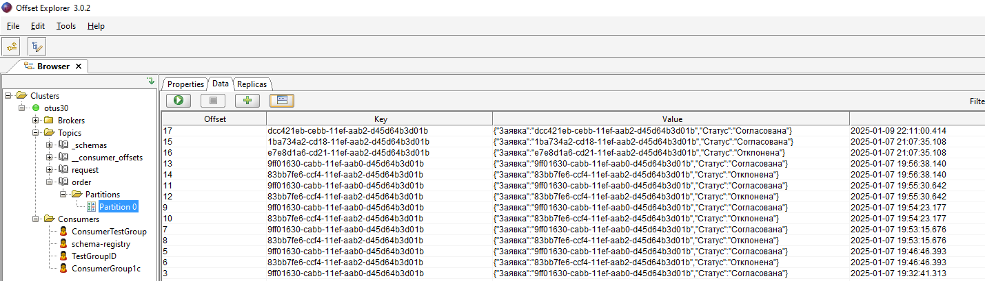
Статус заказа после изменения летит в Кафку

Slide 16
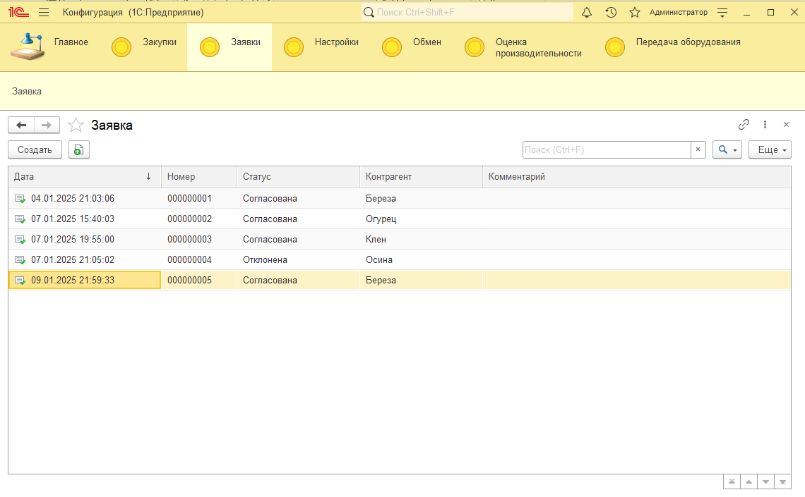
Статус заявки меняется при получении из Кафки

Slide 17
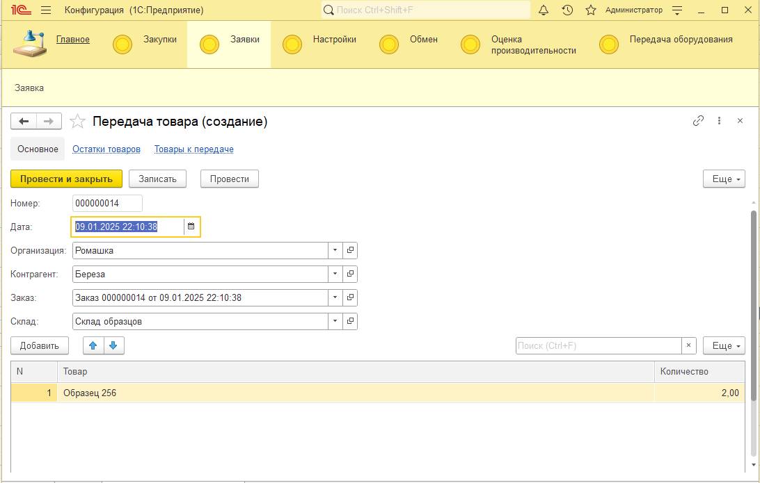
Создается документ Передача товара

Slide 18
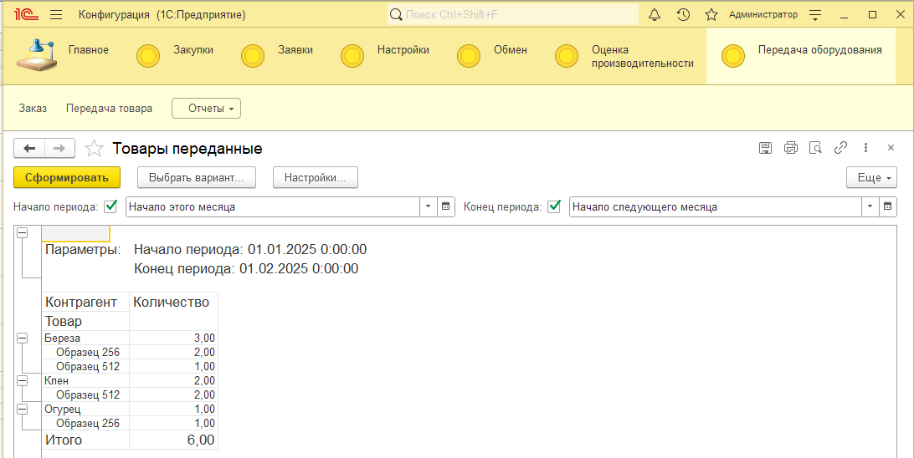
Отчет Товары переданные

Slide 19
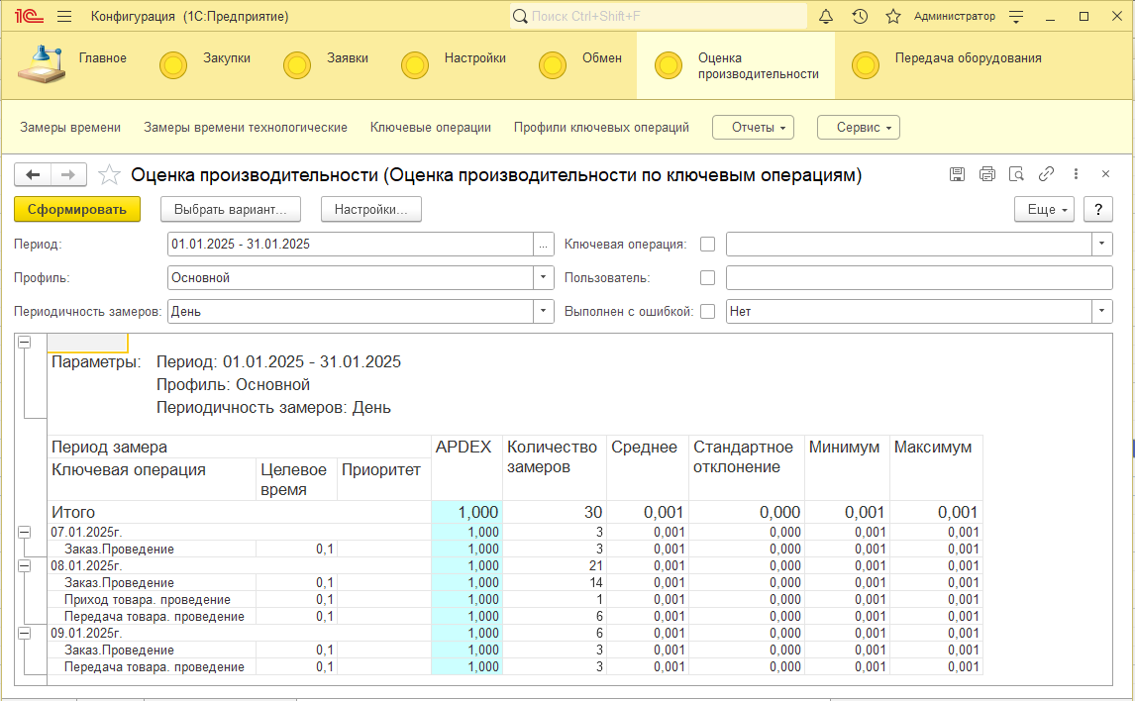
Отчет Оценка производительности

Slide 20
Выводы
1. | Удалось достичь все поставленные цели.
2. | Легко удалось прикрутить подсистему «Оценка производительности» в виде расширения. Возникли трудности с Кафка, не сразу получилось получать сообщения. Но после экспериментов с параметрами удалось решить проблему.
3. | Проект занял около 3-х дней.
4. | Проект получился очень познавательным. Было приятно наблюдать как из идеи рождаются схемы, из схем план реализации, и по плану легко пишется код.

Slide 21

Вопросы и рекомендации
+
–
если есть вопросы
если вопросов нет

Slide 22

Спасибо за внимание!

